Slide 1
Інструменти
(частина ІІ)

Slide 2
Ковальський інструмент
Ковальський інструмент призначений для ручного і машинного кування.
Для ручного кування використовуються такі інструменти як:
ковадла,
кувалди,
ручники
кліщі
борідки для пробивання отворів,
зубила,
підсічки для відрізки металу,
продбойники,
гладилки у вигляді молотка з плоскою або фасонною поверхнею для додання плоскій поверхні поковки максимально більш правильної форми,
обжимки для обробки поковок круглого перетину

Slide 3
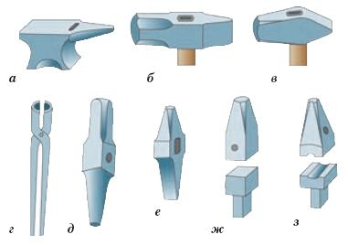
а - ковадло; б – кувалда; в – ручник; г – кліщі; д – борідок; е – зубило; ж - підбійник; з – обжимка

Slide 4
Для машинного кування використовуються:
плоскі, вирізні, закруглені бойки, що закріплюються в бабі і шаботі і деформують безпосередньо оброблюваний метал,
обжимки для обробки циліндричних і призматичних поковок або відповідних частин складних поковок,
розкатки і пережимки для прискорення витяжки і виконання заглиблень.
Для утримання і переміщення великих поковок застосовують патрони, кантувачі (механізми для повороту поковок при їх обробці) і маніпулятори (машини для виконання, допоміжних операцій), а для середніх і дрібних поковок – кліщі.

Slide 5
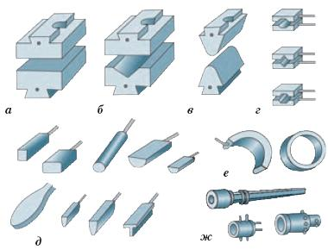
а – плоскі бойки; б - вирізні бойки; в – закруглені бойки; г - обтискання; д - розкатки; е – пережимки; ж – патрони

Slide 6
Вимірювальний інструмент
1. Шкальний контрольно-вимірювальний інструмент
Контрольно вимірювальний інструмент призначений для визначення геометричних параметрів деталей машин і виробів, у тому числі різьб, зубцюватих коліс і т. ін.
При вимірі довжин на практиці визначають, скільки разів міститься певна одиниця довжини (або її частина) в невідомій ще вимірюваній довжині. Відома одиниця, яка використовується для порівняння, а також її частки або кратні їй величини, реалізуються у вигляді жорсткого вимірювального інструмента, що має тільки один розмір, або розміри наносяться на вимірювальний інструмент, наприклад, у вигляді шкали.
Основною одиницею виміру лінійних розмірів у країнах з метричною системою є метр або тисячна частка метра – міліметр, а при точних вимірах довжини – тисячна частка міліметра – мікрон (мк). У країнах з дюймовою системою основною одиницею є дюйм.

Slide 7
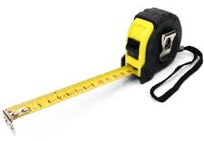
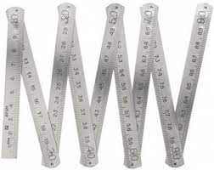
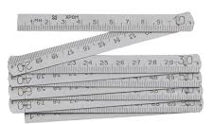
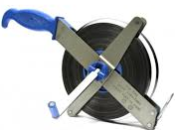
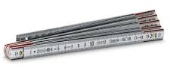
Для грубих вимірів зазвичай використовують складні метри – металічні або дерев’яні складні лінійки довжиною 1 або 2 метри. Можлива погрішність виміру складає 1мм на довжині 1м.
Для виміру довжин до 2 м застосовуються також стальні пружні стрічки – рулетки, що приміщують до футлярів різної форми.
рулетки
складні метри

Slide 8
штангенциркулі
Для більш точних вимірів призначені штангенциркулі.
Використовуючи метод збігу можна визначити значення розміру з точністю до десятих або сотих часток міліметра
Штангенциркулі призначені для вимірювань зовнішніх та внутрішніх розмірів виробів. Розмір визначається за положенням вимірювальної рамки, що переміщається вздовж штанги зі штриховою шкалою (ноніусом).
За призначенням розрізняють
- штангенциркулі робочі з ноніусним відліком 1/10 і 1/20 мм
- контрольні штангенциркулі з ноніусним відліком 1/50 мм.
Штангенциркулі мають одинарні або подвійні губки для зовнішніх та внутрішніх вимірів.

Slide 9
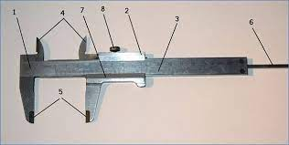
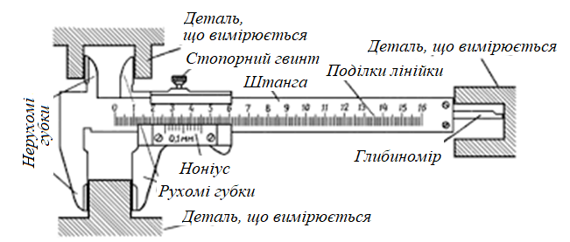
Конструкція штангенциркулю з ноніусним відліком
Штангенциркуль ШЦ-I:
1-штанга; 2-рухлива рамка; 3-шкала штанги; 4-губки для внутрішніх вимірів; 5-губки для зовнішніх вимірів; 6-лінійка глибиноміру; 7-ноніус; 8-гвинт для затиску рамки

Slide 10
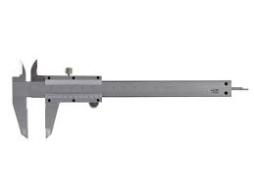
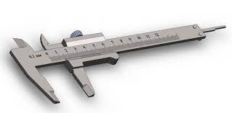
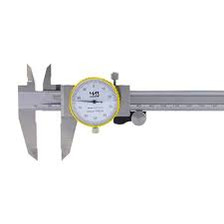
Види штангенциркулів
В цілому, всі види штангенциркулів можна розділити на механічні та електронні залежно від типу шкали. Основними видами згідно з ДСТУ EN ISO 13385-1:2018 (ДСТУ ГОСТ 166) є:
• ШЦ-I — інструмент із двостороннім розміщенням губок для вимірювання зовнішніх та внутрішніх величин та глибиноміром.
ШЦК – оснащений круговою шкалою для визначення точного розміру. Простіший у застосуванні, ніж штангенциркуль з відліком по ноніусу.

Slide 11
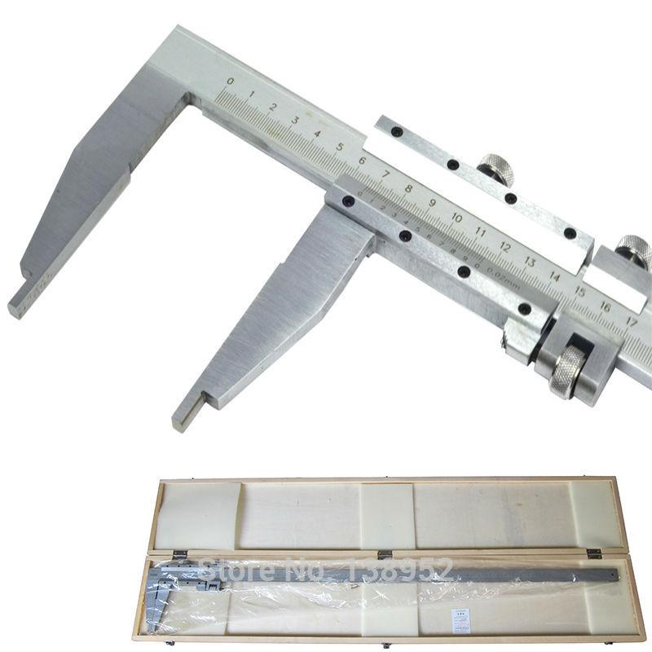
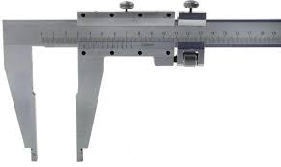
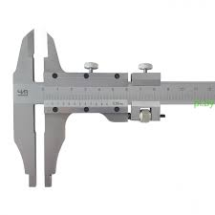
• ШЦТ-I – односторонні губки для вимірювання зовнішніх лінійних розмірів. Відрізняється високою стійкістю до зношування. В основному застосовують при замірах великих деталей (заготовок, елементів деталей).
• ШЦ-II – оснащений двома губками для зовнішнього та внутрішнього виміру та розмітки, а також рамкою мікрометричної подачі. Має пласкі внутрішні поверхні і циліндричні – зовнішні. Цей тип інструменту не має глибиноміру.

Slide 12
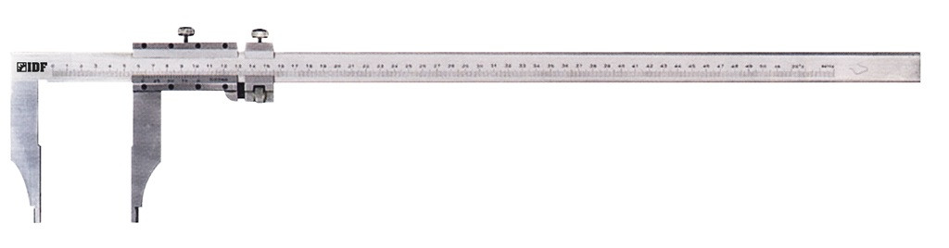
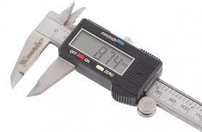
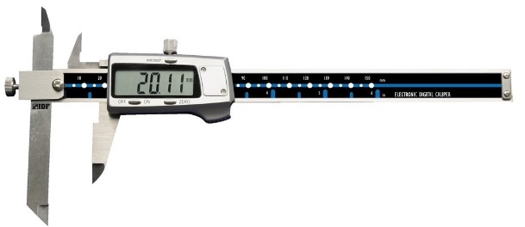
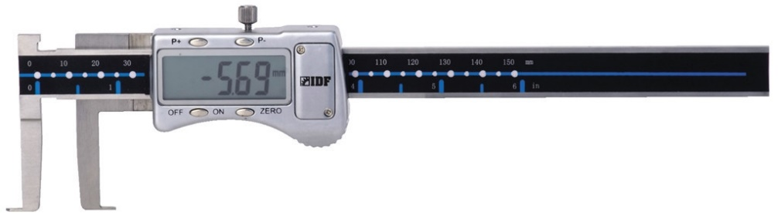
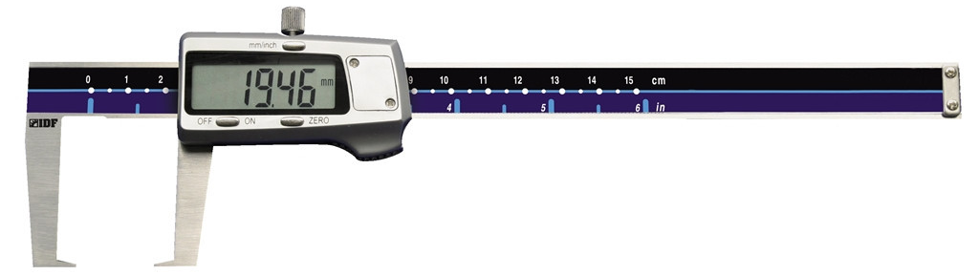
• ШЦ-III – односторонні губки для визначення зовнішніх та внутрішніх розмірів.
ШЦЦ — електронний штангенциркуль із цифровою індикацією
Штангенциркулі канавочні (для внутрішніх і зовнішніх вимірів)

Slide 13
Найбільш поширені штангенциркулі чотирьох типів:
ШЦ-І; ШЦ-II - двосторонні тільки для вимірювання зовнішніх розмірів та з мікрометричною подачею рамки;
ШЦТ-I відрізняється від ШЦ-I тим, що губки для вимірювання зовнішніх розмірів оснащені твердим сплавом, губки для внутрішніх вимірів відсутні;
ШЦ-III – з односторонніми губками, якими можна вимірювати зовнішні та внутрішні розміри.
Моделі ШЦТ це ті ж моделі ШЦ, але відмінність – у конструкції губок: на них встановлюються твердосплавні пластини. Це дозволяє проводити ремонт робочих поверхонь штангенциркулів та подальше використання інструменту. Застосовуються для замірів, коли на робочі поверхні (губки) штангенциркуля існує постійний абразивний вплив поверхонь.

Slide 14
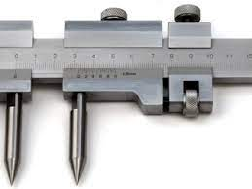
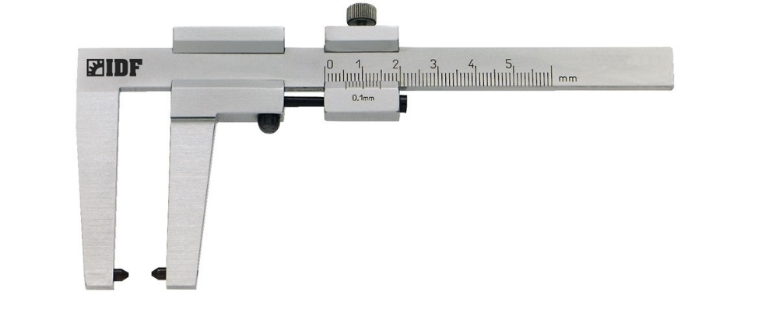
Штангенциркуль для розмітки
Штангенциркуль канавочный з ноніусом

Slide 15
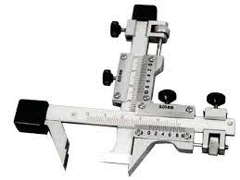
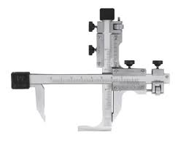
Штангензубомір – пристрій, що нагадує поєднання звичайного штангенциркуля та глибиноміру. Глибиномір дозволяє виставити висоту вимірювання (у зубців шестерень товщина змінюється в залежності від висоти), а штангенциркуль дозволяє виміряти товщину зуба на певній висоті (у точці виміру).
Основна сфера використання – машинобудування: за допомогою приладу виготовляють чи ремонтують складні механізми (вузли), які мають зубчасті передачі – шестерні або зубчасті рейки.
Штангензубоміри бувають з ноніусом (вертикальна та горизонтальна шкала з ціною розподілу 0,5 мм, з величиною відліку по ноніусу в межах 0,02 мм) або електронним відліком. Інструмент виконаний з інструментальної сталі, може мати матовє (антибликовим) хромованим покриттям. Вимірювальні поверхні мають твердосплавне покриття.

Slide 16
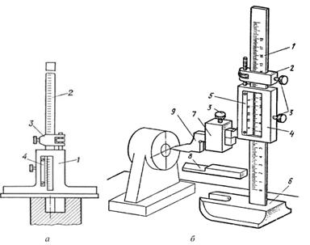
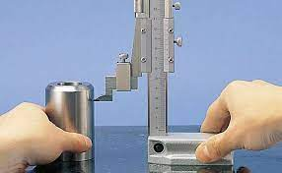
Штангенрейсмуси застосовуються для просторової розмітки і прямих вимірювань на точній (повірочній) плиті відстаней від базових поверхонь деталей до виїмок, виступів і осей отворів; для розмічальних робіт.
Штангенрейсмус : 1 – штанга з міліметровою шкалою; 2 – рамка мікрометричної подачі; 3 -стопорний гвинт; 4 – рамка; 5 – ноніус; 6 – основа; 8, 9 – вимірювальні стрижні

Slide 17
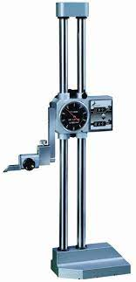
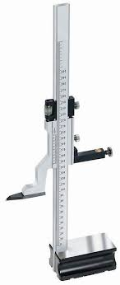
Показання штангенрейсмуса читаються так само, як і штангенциркуля. При вимірюванні висоти верхньою вимірювальною площиною необхідно до отриманого розміру додати висоту ніжок.
Випускаються наступних типорозмірів:
0 - 250; 40 - 400; 60 - 630; (величина відліку по ноніусу 0,05 мм),
100 - 1000; 600 - 1600; 1500 - 2500; мм (величина відліку по ноніусу 0,1 мм).
Похибки ШР, що допускається, - +/- 0,05 - 0,2 мм.

Slide 18
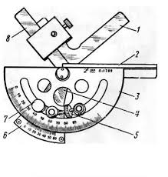
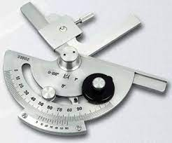
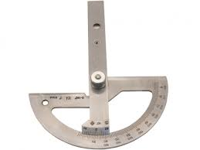
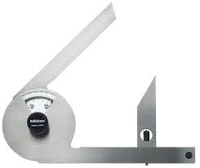
Для виміру і контролю кутів деталей в машинобудуванні використовують кутоміри з ноніусом (для виміру зовнішніх кутів від 0 до 180°), і косинці
Кутомір типу УМ: 1 - косинець; 2 - лінійка основи; 3 - основа; 4 - сектор; 5 - пристрій для мікрометричної подачі; 6 - ноніус; 7 - стопор; 8 – рухлива лінійка

Slide 19
Мікрометричні інструменти є широко розповсюдженими засобами вимірювання зовнішніх та внутрішніх розмірів, глибин пазів та отворів.
Принцип дії заснований на використані пари гвинт-гайка. Точний мікрометричний гвинт обертається у нерухомій мікрогайці.
Випускають мікрометри, мікрометричні нутроміри та мікрометричні глибиноміри.
Мікрометри – універсальні вимірювальні інструменти з точним мікрометричним гвинтом і ціною розподілу 0,001 ... 0,1 мм.
У відповідності до ГОСТ 6507-80 випускають наступні типи мікрометрів:
МК – гладкі для вимірювання зовнішніх розмірів деталей;
МЛ – листовий (аркушевий) з циферблатом для вимірювання товщини листів та стрічок;
МТ – трубні для вимірювання товщини стінок труб;
МЗ – зубомірні для вимірювання довжини загальної нормалі зубчастих коліс;
МВМ, МВТ, МВП – мікрометри зі вставками для вимірювання різних різьб та деталей з м’яких матеріалів;
МР, МРИ – мікрометри важільні;
МВ, МГ, МН, МН2 – мікрометри настільні.
Всі мікрометри мають ціну поділки 0,01 мм, окрім мікрометрів важільних, які мають ціну поділки 0,002 мм.

Slide 20
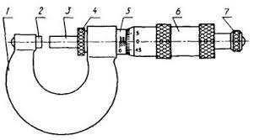
Гладкі мікрометри (ГОСТ 6507 - 78) є найпоширенішими приладами групи мікрометричних приладів (МП) і призначені для вимірювання плоских і циліндричних деталей.
Гладкі мікрометри мають у своїй основі скобу і тріскачку, які дозволяють робити найбільш точні виміри. В процесі вимірювання деталь затискають між торцями мікрогвинта і п'яти. Коли прилад стикається з поверхнею деталі, відбувається легке клацання. Після трьох таких клацань потрібно припинити обертання гвинта - це і буде найточнішим виміром.
Мікрометри випускаються з діапазонами вимірювань 0 - 25, 25 - 50, 50-75, 75 - 100, … 300 - 400, 400 - 500, 500 - 600 мм (діапазон вимірювання залежить від розмірів скоби), причому для розмірів понад 300 мм вони мають змінні або переставні п'яти з ходом 75 мм, що спільно з ходом мікрогвинта 25 мм дає діапазон вимірювань 100 мм.
Граничні похибки мікрометрів залежать від верхніх меж вимірювань і можуть скласти:
від ± 2 мкм (для мікрометрів з діапазоном вимірювання 0 - 25 мм)
до ± 10мкм (для мікрометрів з діапазоном вимірювань 500- 600 мм).
1 – скоба; 2 – п’ятка; 3 – мікрометричний гвинт; 4 – стопор; 5 – стебло; 7 – тріскачка (фрикціон)

Slide 21
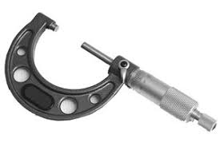
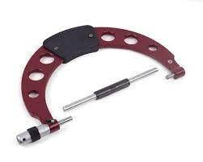
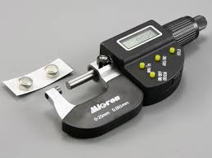
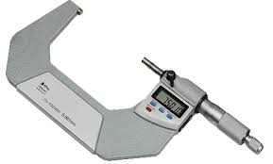
Гладкі мікрометри
Мікрометр гладкий цифровий

Slide 22
Мікрометри спеціальні
До них відносяться :
Тип | Діапазон вимірювання | Гранична похибка, мм
МЛ листовий | 0 - 5; 0 - 10; 0 - 25 | ±0,004
МТ трубний | 0 - 25 | ±0,004
МЗ зубомірний | 0 - 25 ; 25 - 50; 50 - 75; 75 - 100 | ±0,005
МП для дроту | 0 - 10 | ±0,004
МГ головка мікрометрична | 0 - 25 | ±0,004
МВМ різьбовий зі вставками для метричної різьби (ГОСТ 4380 - 78) | 0 - 25 ... 325 - 350 | ±0,01 - ±0,035
МВМ різьбовий зі вставками для трубної різьби (ГОСТ 4380 - 78) | 0 - 25 ... 150 - 175 | ±0,01 - ±0,02
МВТ різьбовий зі вставками для трапецеїдальної різьби (ГОСТ 4380 - 78) | 0 - 20 ... 320 - 345 | ±0,01 - ±0,035
МВП з плоскими вставками (ГОСТ 4380 - 78) | 0 - 25 | ±0,005

Slide 23
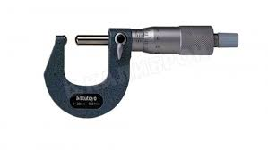
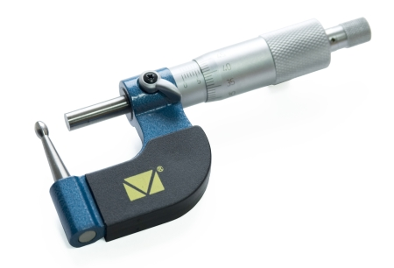
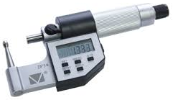
Мікрометр трубний (МТ)

Slide 24
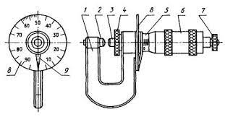
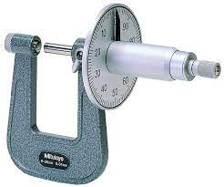
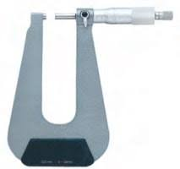
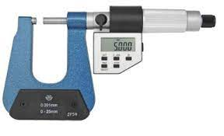
Мікрометр листовий (МЛ)
1 – скоба, 2 – п’ятка, 3 - мікрометричний гвинт, 4 – стопор, 5 – стебло, 6 – барабан, 7 – тріскачка; 8 –циферблат; 9 - стрілка
Цифровий листовтий МЛ

Slide 25
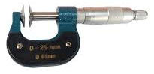
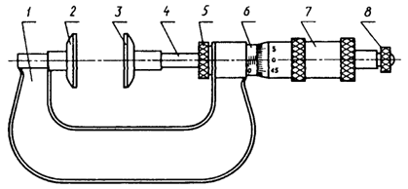
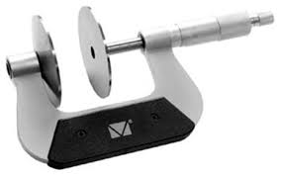
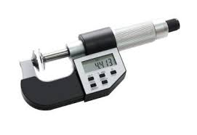
Мікрометр зубомірний (МЗ)
1 – скоба, 2 – п’ятка, 3 – вимірювальна губка; 4 – мікрометричний гвинт, 5 – стопор, 6 – стебло, 7 – барабан, 8 – тріскачка

Slide 26
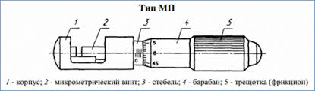
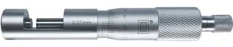
Мікрометри для вимірювання товщини дроту
1 – корпус 2 – мікрометричний гвинт 3 – стебло 4 – барабан 5 – тріскачка (фрикціон)

Slide 27





Мікрометри важельні - вимірювальний засіб з корпусом у вигляді скоби з двоточковою схемою вимірювання, в якому переміщення однієї з точок визначається за допомогою різьбової пари, тобто гвинта і гайки, а інший - за допомогою стрілочного відлікового пристрою (вимірювальної головки). При цьому механізм стрілочного відлікового пристрою може бути або вбудований в корпус скоби, або встановлений у вигляді змінної вимірювальної головки.
Важільні мікрометри застосовують для вимірювання зовнішніх розмірів деталей 6-го і 9-го квалітетів точності.
Тип | Модель | Межа вимірювань, мм | Відліковий пристрій |  | Основна похибка., мкм |  | Сила вимірювання., Н
 |  |  | Ціна ділення, мм | Діапазон значень, мм | На ділянці шкали, рівному | Межа похибки, що допускається | Значення | Коливання
МР | 02020 | 0 - 25 | 0,002 | ±0,14 | ± 0,03мм | ± 3 | 6 ± 1 | 1
 | 02120 | 25 - 50
 | 02220 | 50 - 75
 | 02320 | 75-100

Slide 28



Нутроміри (штихмаси) – інструменти для виміру внутрішніх розмірів виробів і деталей. Вимірювання ними більш складне, ніж вимірювання мікрометрами, так як потрібно ретельно встановити цей інструмент: строго перпендикулярно до осі отвору та по центру.
Мікрометричні нутроміри використовують для вимірювання діаметрів отворів, ширини пазів, внутрішніх розмірів тощо. Вони складаються власне з мікрометричної головки і набору подовжувачів, які дозволяють розширити діапазон вимірювання.
Мікрометричний нутромір:
1 – стебло; 2 – барабан; 3 - сполучна гайка; 4 - мікрометричний гвинт; 5 – стопор; 6 - вимірювальний наконечник; 7 - запобіжна гайка.
Замість гайки( 7) може бути встановлений подовжувач

Slide 29

Мікрометричний нутромір не має тріскачки.
Щільність зіткнення вимірювальних наконечників з деталлю визначається на дотик.
Перед вимірюванням виконують перевірку нульової установки НМ по кінцевій мірі, затисненій в спеціальній державці. При вимірюванні нутромір вводять в отвір, що перевіряється, і, від стопоривши мікрогвинт, обертанням барабана приводять вимірювальні наконечники в зіткнення із стінками отвору, потім знову стопорять мікрогвинт.
Вимірювання кожного розміру виконують кілька разів, злегка похитуючи нутромір в площині, перпендикулярній до осі отвору і відшукуючи при цьому найбільший розмір, а також в площині, що проходить через вісь отвору, відшукуючи при цьому як найменший розмір.
Діаметр глибоких отворів вимірюється не менше ніж в трьох перетинах по глибині і не менше ніж в двох взаємно перпендикулярних напрямах в кожному перетині.
Тип | Діапазон вимірювання | Гранична похибка, мм
НМ | 50 - 75 (50 - 63) 75 - 175 (75 - 88) 75 - 600 (75 - 88) 150 - 1250 (150 - 175) 800 - 2500 (150 - 175) | ±0,004 ±0,006 ±0,015 ±0,020 ±0,040
НМІ | 1250 - 4000(350 - 375) 2500 - 6000(350 - 375) | ±0,06 ±0,08

Slide 30



Нутроміри індикаторні
Мікрометричний нутромір цифровий

Slide 31



Глибиноміри застосовують для вимірів глибини отворів, порожнин, пазів, висоти уступів. Ціна ділення, як правило, 0,01 мм, межі виміру 0...100 мм, деякі пристрої здатні вимірювати глибину до 300 мм.
Розрізняють індикаторні та штангенглибиноміри.
Мікрометричні глибиноміри призначені для виміру глибини пазів, канавок, висоти уступів тощо. При вимірюванні глибиномір встановлюють підставою на деталь, що перевіряється, і доводять вимірювальний наконечник до контакту з поверхнею западини, обертаючи мікрогвинт за тріскачку.
Глибиноміри мікрометричні використовують в основному для вимірювання глибини до 100 мм, але пристрої цього типу здатні заміряти глибину до 300 мм. Мікрометричний глибиномір називається так, тому що, для встановлення розміру застосовується мікрометричний барабан схожий з головкою мікрометра.
Мікрометричний глибиномір: 1 - мікрогвинт з тріскачкою; 2 – підставка; 3 – вимірювальний наконечник

Slide 32





Глибиноміри індикаторні, на відміну від мікрометричних, мають індикатор, що має вигляд аналогового годинника або електронні з цифровою ідентифікацією.
Глибиноміри індикаторні виготовляються за ГОСТ 7661-67.
Мікрометричний глибиномір цифровий

Slide 33
Штангенглибиномір - різновид штангенінструменту. Штангенглибиномір являє собою по суті той же самий штангенциркуль, але вимір здійснюється не від нерухомої губки, а безпосередньо від кінця вимірювального стрижня. Його призначення – отримання вимірів глибин у деталях – пазів, канавок, отворів, уступів.
Особливості та різновиди інструменту
Зовні прилад нагадує штангенциркуль – є металева рамка та штанга. Але немає губок: як робочі (вимірювальні) елементи виступають торці основи і штанги приладу. Стандартна точність вимірювання моделей з механічним ноніусом – 0,1 мм (як у штангенциркуля), але більш точними моделями є інструменти з круговою (0,02 мм) та цифровою (0,01 мм) шкалою.
Принцип роботи інструменту простий: робочу частину штанги вводять у поглиблення, що заміряється, а зафіксоване рамкою з основою (опускають до упору) положення дає показання. Якщо необхідно провести вимірювання на складних поверхнях, для штанг використовують спеціальні наконечники і колки.
Тип інструменту, діапазон вимірювань, крок дискретності (ціна поділу) визначається нанесеним на виріб маркуванням.
Інструмент використовується в слюсарній справі (верстатна обробка заготовок), у машинобудуванні та будівництві, при проведенні ремонтних робіт (будівництво, автомайстерні, обладнання) та інших сферах, де необхідні точні виміри.

Slide 34




Тип глибиноміру за ДСТУ EN ISO 13385-1:2018 (ДСТУ ГОСТ 166) визначається способом відліку:
ШГ - модель з відліком по ноніусу.
ШГК – модель із круговою шкалою.
ШГЦ – цифрова (електронна) модель
1 – основа; 2 – затискач рамки; 3 – рамка; 4 – затискач рамки мікрометричної подачі; 5 – рамка мікрометричної подачі; 6 – штанга; 7 – гайка та гвинт мікрометричної подачі; 8 – ноніус

Slide 35


Для особливо точних вимірювань використовують оптико-механічні прилади, робота яких заснована на комбінації простих підоймових передач і оптичних систем з використанням штучних джерел світла або денного світла, дзеркал, лінз та ін. Такі прилади значно точніші чисто механічних приладів. Цей принцип використовується в таких приладах як оптотести, оптиметри, мікролюкси, ультраоптиметри
Оптотест на вертикальному штативі ІКВ
Оптотест на вгоризонтальному ІКГ-1

Slide 36
Безшкальний вимірювальний інструмент
При контролі взаємозамінних деталей немає необхідності знати точний розмір виробу, достатньо встановити, що розміри виробу знаходяться в межах встановлених допусків. Відповідність розмірів виробу встановленим допускам перевіряється граничними калібрами.
Існують два види граничних калібрів:
а) для виміру отворів (пробки циліндрічні, плоскі калібри, штихмаси),
б) для виміру валів (скоби двосторонні або односторонні).
Граничні калібри мають прохідну і непрохідну сторони. Прохідна сторона повинна находити на вал або входити в отвір без зусилля, лише під дією власної ваги калібру або під дією ваги, встановленої стандартом. Непрохідна сторона не повинна находити на вал або не повинна входити в отвір, в крайньому випадку вона може лише “закушувати” вал. Номінальний розмір калібру – це номінальний розмір виробу, тобто розмір, до якого віднесені допуски на виготовлення виробу. Номінальний розмір прохідної та непрохідної сторін калібру – це розмір, до якого відносяться допуски на виготовлення калібру і який визначається за стандартом.

Slide 37
Калі́бр — безшкальний засіб вимірювальної техніки призначений для контролю, який відтворює геометричні параметри елементів виробу, що визначаються заданими граничними лінійними чи кутовими розмірами і який контактує з елементом виробу поверхнями, лініями чи точками.
Калібри слугують тільки для перевірки граничних розмірів деталей і визначення придатності як розмірів деталей, так і самої деталі. За допомогою калібрів з'ясовують виходить чи не виходить розмір, що перевіряється, за нижню або верхню границю розміру, тобто чи знаходиться дійсний розмір у полі допуску.

Slide 38
За областю використання калібри поділяють на:
робочі, які застосовують для контролю виробів під час їх виготовлення на робочому місці;
приймальні, з якими працюють працівники ВТК (відділ технічного контролю) при прийомі виробів;
контрольні, які використовуються для контролю робочих калібрів і регульованих калібрів-скоб;
установчі, які використовують для установки на заданий розмір регульованих калібрів і вимірювальних засобів.
За видами контролюючих поверхонь розрізняють:
калібри-пробки;
калібри-скоби;
калібри-кільця;
калібри-втулки.
За видом контрольованого розміру калібри бувають нормальні й граничні.
Нормальними називають калібри, що відтворюють заданий лінійний чи кутовий розмір і форму контрольованих елементів деталей. Нормальний калібр-шаблон застосовується для перевірки складних профілів.
Граничний калібр — калібр, який відтворює прохідну та/чи непрохідну межу геометричних параметрів елементів виробу[. Граничні калібри мають два робочі розміри: один відповідає найбільшому граничному розміру, другий — найменшому граничному розміру. Один із зазначених розмірів називається прохідним (ПР), інший — непрохідним (НЕ). Граничні калібри бувають однограничними і двограничним.

Slide 39




Двограничний двосторонній калібр для контролю циліндричних отворів
Двосторонній калібр-пробка М20х1,5 мм з полем допуску діаметра 6H. З лівого боку — прохідний, справа — непрохідний
Калібр-скоба для контролю циліндричних деталей
Двосторонні двограничні калібри для контролю внутрішньої різі (вгорі) і гладкого отвору (внизу)

Slide 40


Плоскопаралельні концеві міри довжини – це закалені і відшліфовані стальні бруски перетином 9х30 мм для розмірів до 10,5 мм і 9х35 мм для розмірів більше 10,5мм.
Протилежні вимірювальні поверхні цих брусків плоскі та паралельні та оброблені настільки точно, що якщо прикласти дві плитки ретельно очищеними вимірювальними поверхнями один до одного, то вони міцно злипаються (“притираються”).
Плоскопаралельні концеві міри знаходять широке застосування особливо в сполученні з різними допоміжними пристроями. Ними можна контролювати вимірювальні інструменти різних типів, розміри внутрішніх та зовнішніх діаметрів, лінійні розміри та ін.

Slide 41



При вимірюванні площинності визначають, наскільки відхиляється поверхня обробленої деталі від ідеальної площини. Основним засобом для вимірювань цього роду є перевірочні плити, перевірочні лінійки з широкою робочою поверхнею та кутові лінійки, перевірочна площина яких використовується для безпосереднього порівняння з поверхнею виробу, яку необхідно перевірити, або є базою для вимірювання іншими засобами.
перевірочна плита
перевірочні лінійки
кутові лінійки

Slide 42
Правила постачання, приймання і зберігання інструмента
Перевозити інструмент необхідно в закритому транспорті або контейнерах, запобігаючи ударам, псуванню, забрудненню і зволоженню.
Як правило, інструмент поступає упакованим у картонні коробки, дерев’яні нерозбірні ящики й іншу тару. Для запобігання корозії і захисту від вологи застосовують пергамент і спеціальний вологонепроникний папір. Інструмент упаковують так, щоб виключалася можливість переміщення його при транспортуванні.
На базах і складах інструмент зберігають відповідно до вимог ДСТУ, інструкцій, правил техніки безпеки, промсанітарії і протипожежних заходів у закритих, сухих і провітрюваних приміщеннях. Як і інші металеві вироби, інструмент не можна зберігати в приміщеннях із різкими коливаннями температури і вологості, тому що при цьому може відбутися зволоження і, як наслідок, прискорення корозії.
Складування інструмента повинно забезпечити раціональне використання площ, схоронність якості, можливість безперешкодного навантаження будь якої партії інструмента, простоту обліку й інвентаризації, безпеку роботи і постійне відновлення запасів. Застосовують переважно штабельне і стелажне збереження.

Slide 43
Слюсарний інструмент
Слюсарний інструмент призначений для виконання слюсарних і збиральних (монтажних) робіт і може бути ручним і механізованим.
Викрутки, гайкові ключі, розсувні ключі, торцеві шпильковерти застосовують для збирання – розбирання гвинтових з’єднань.
Непаралельні і паралельні тиски, струбцини, плити, домкрати, плоскогубці і круглогубці слугують для утримання оброблюваних виробів у робочому положенні, гострогубці, кусачки – для «відкушування» дроту.
Зубила застосовують для зняття порівняно великих шарів металу і рубки листового металу, крейцмейселі (зубила з вузькою ріжучою частиною) – для рубки твердих металів і вирубки вузьких канавок, кернери – для розмітки.
Напилки, терпуги, тобто напилки невеликого розміру з дрібною насічкою, рашпілі застосовують для зняття малих шарів металу, припасування, шабери – для точного припасування. Для припасування застосовують і абразивні бруски. Для нарізування різьби – клупи з плашками і лерками і мітчики з воротками.
Ножівки – це ручні пилки для слюсарних робіт, у яких робочою частиною є ножовочне полотно.
Особливу групу складає слюсарно монтажний інструмент для роботи в електроустановках напругою до 1000 В – ключі гайкові, шарнірний інструмент (плоскогубці, плоскогубці комбіновані, круглогубці, кусачки прямі і бокові), викрутки слюсар но монтажні з діелектричними ручками, монтерські ножі.

Slide 44


Slide 45
Зубило - ударно-ріжучий інструмент для обробки металу та каменю. При повідомленні зубилу ударного зусилля з боку бойкової частини (потиличника) за допомогою молотка, кувалди, бойка відбійного молотка або перфоратора кромка ріжуча зубила впливає на оброблюваний матеріал, розрізаючи його або розколюючи.
Пристрій зубила та застосування
Зубило є, як правило, довгастий стрижень, у перерізі має прямокутну, круглу, овальну або багатогранну форму. Зубило заточується з одного кінця (робоча частина), а інший кінець його тіла (потилич) призначений для ударів молотком. Для забезпечення безпечної роботи та захисту рук від випадкових ударів молотка, на тіло зубила може одягатися «грибок» - порожня рукоятка з бортиком, виготовлена ​​з гуми, дерева, пластмаси або металу. Робоча частина зубила має двосторонню заточку з головним та допоміжним кутами різання; для підвищення стійкості ріжуча кромка трохи затуплена.
Залежно від умов роботи для виготовлення зубил застосовують такі матеріали:
• Вуглецеві інструментальні сталі: Рубка металів (У7, У8, У9, У7А, У8А).
• Конструкційні сталі (ст. 45, ст. 50) оснащені твердосплавними пластинами: Рубка каменю (ВК15, ВК20, ВК25, ВК30, ВК8В).
Різновиди зубил
Крейцмессель має звужену ріжучу кромку, призначений для вирубки пазів і канавок.
Канавочник - різновид крейцмеселя з фігурною ріжучою кромкою.
Піка-зубило – зубило для оснащення пневматичних бетоноломів, відбійних та рубальних молотків.

Slide 46




Slide 47




Кліщі
Кліщі - інструмент у вигляді щипців, зазвичай з відносно довгими ручками, з'єднаними на шарнірі, і короткими губками, що змикаються на невеликому протязі плоскими або загостреними поверхнями.
Виділяють столярні кліщі, які використовуються для витягування вбитих цвяхів та аналогічних цілей, ковальські кліщі для тримання розпеченого металу та електровимірювальні кліщі.
До подібних за конструкцією, але різними за формою робочих поверхонь інструменти відносяться плоскогубці, гострогубці, кусачки та пасатижі.

Slide 48








гострогубці
пасатижі
плоскогубці

Slide 49





кусачки

Slide 50
Деревообробний інструмент
Деревообробний інструмент призначений для механічної обробки деревини.
Зокрема, пилки ручні двосторонні й одно сторонні, механізовані з електроприводом, машинні рамні, дискові, стрічкові застосовують у деревообробній промисловості, у столярній справі.
Сокири, стамески, рубанки, фуганки, електрорубанки і електрофрези застосовують для обробки поверхонь;
Долота, бурави, свердла ручні і машинні, коловороти, електросвердлилки – для утворення отворів прямокутного і круглого перетину;
Ланцюгові установки – для довбання пазів.
Спеціальні різці, фрези, свердла, ножі використовують у якості ріжучих органів деревообробних верстатів.

Slide 51
До свердлильного деревообробного інструмента відносяться :
- коловорот
- спіральне свердло
- спіральний бурав
- ложечкове свердло
- бурав російського фасону
- центрове свердло.
До стругального деревообробного інструмента відносяться:
залізка шерхебельна
рубаночна
фуганкова
рубаночна подвійна
цинубельна
зензубельна
фальцгобельна.
Пилки по дереву можуть бути наступних видів: поперечна, подовжня, лучкова, вузька ножівка, широка ножівка.

Slide 52

Столярні інструменти:
1 — пила лучкова 2 — ножівка 3 — ножі 4 — стамески 5 — рубанок 6 — фуганок 7 — молотки 8 — киянки 9 — коловорот 10 — свердла 11 — шило 12 — викрутки 13 — кліщі 14 — рашпиль 15 — кутник 16 — циркулі.

Slide 53
Пила - інструмент з безліччю лез (зуб'їв) для різання (розпилювання) твердих матеріалів (деревина, метал, пластик, камінь та ін.). Зазвичай пилка виконується у вигляді металевої пластини (або набору елементів, як ланцюгова пилка), на робочій кромці якої розташовані зубці. Однак існують пилки, ріжуча кромка яких виконана у вигляді абразивного напилення (наприклад алмазного - для різання каменю). Також пилами називають інструменти, верстати та пристрої, що використовують пилку.
Пила одна із найдавніших знарядь праці. Невеликі крем'яні знаряддя застосовувалися вже епоху неоліту (7—3 тис. років е.).
За характером руху розрізняють пилки
• ножівочні - довге вузьке полотно здійснює зворотно-поступальні рухи.
• дискові (циркулярні) — диск із зовнішньою ріжучою кромкою, що обертається на валу
• стрічкові — у вигляді замкнутої гнучкої стрічки, натягнутої між двома валами, що обертаються.
• ланцюгові — пилка робочою частиною якого є ланцюг, замкнутий у кільце і переміщується по шині.
Ручні пилки бувають дворучні та одноручні.
За конструкцією інструменту розрізняють
• лучкові — тонке полотно натягнуте між двома тримачами
• ножівка — саме полотно має достатню міцність і пружність, щоб утримувати форму.

Slide 54
Для запобігання заклинювання зубів пилки розводять через один (рідко застосовується «потрійне розведення») у різні боки, що розширює розпил. З цією ж метою застосовується надання зубам форми трапеції або їх розклепування. Залежно від матеріалу, для якого призначена конкретна пилка, підбираються оптимальні форми, довжина та ширина зубів, додаткові елементи (прорізи в дисках, накладки на зуби) та швидкість руху інструменту.
Пилки по дереву можуть бути наступних видів: поперечна, подовжня, лучкова, вузька ножівка, широка ножівка.
Нормативна документація:
Пилы дисковые с твердосплавными пластинами для обработки древесных материалов. Технические условия | ГОСТ 9769-79
Пилы дисковые сегментные для легких сплавов. Технические условия | ГОСТ 18210-72
Пилы дисковые сегментные для металла. Технические условия | ГОСТ 4047-82
Пилы для вертикальных лесопильных рам. Технические условия | ГОСТ 5524-75
Пилы для тарных лесопильных рам. Технические условия | ГОСТ 10482-74
Пилы круглые плоские для распиловки древесины. Технические условия | ГОСТ 980-80
Пилы круглые строгальные для распиловки древесины. Технические условия | ГОСТ 18479-73
Пилы ленточные для распиловки бревен и брусьев. Технические условия | ГОСТ 10670-77
Пилы ленточные для распиловки древесины. Технические условия | ГОСТ 6532-77

Slide 55
Ручна лучкова пила, для різання металу
Дискова (циркулярна) пила
Ручная ножовка, для резки древесины
Лучкова пила по дереву
Вузька ножівка
Разводка (інструмент для
разводки зубців пили)

